Slide 1

TRƯỜNG TIỂU HỌC QUANG TRUNG
SÁCH KẾT NỐI TRI THỨC VỚI CUỘC SỐNG – NĂM HỌC 2024 – 2025
TIẾNG VIỆT 4
Đọc mở rộng
Giáo viên: Đỗ Thị Hường

Slide 2


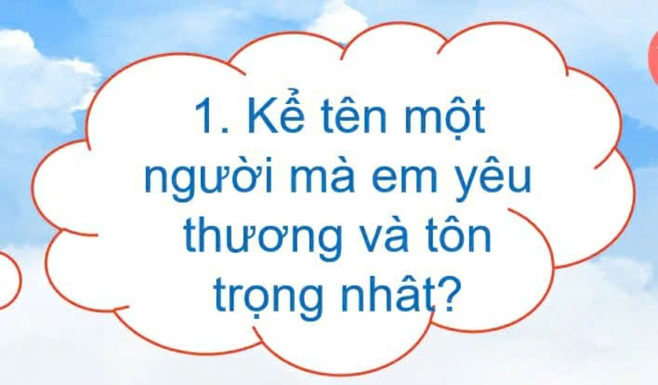
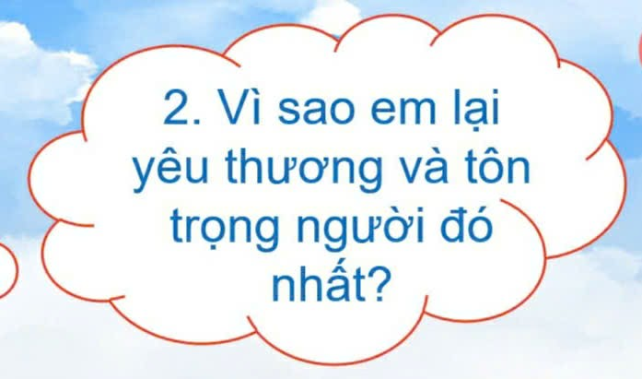
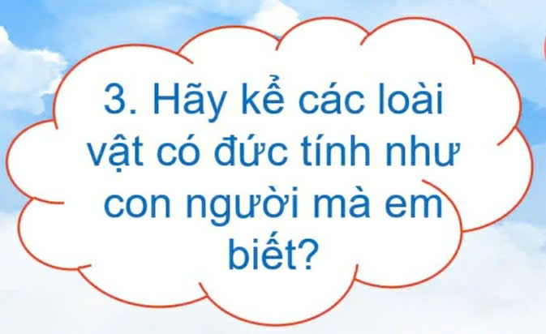

KHỞI ĐỘNG

Slide 3
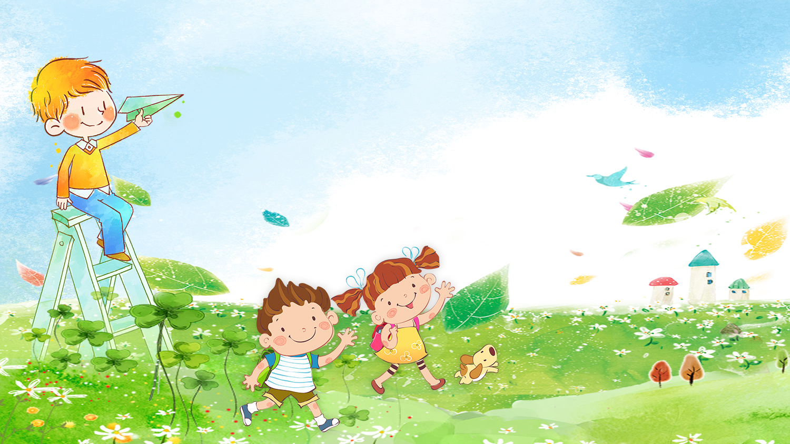


1. Đọc bài thơ về tình yêu thương giữa con người với con người hoặc giữa con người với loài vật.

Slide 4
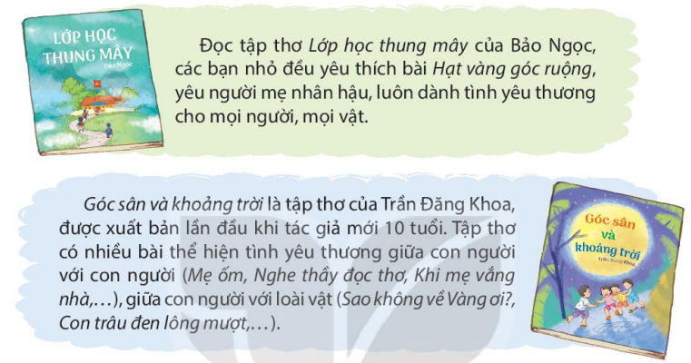

Slide 5
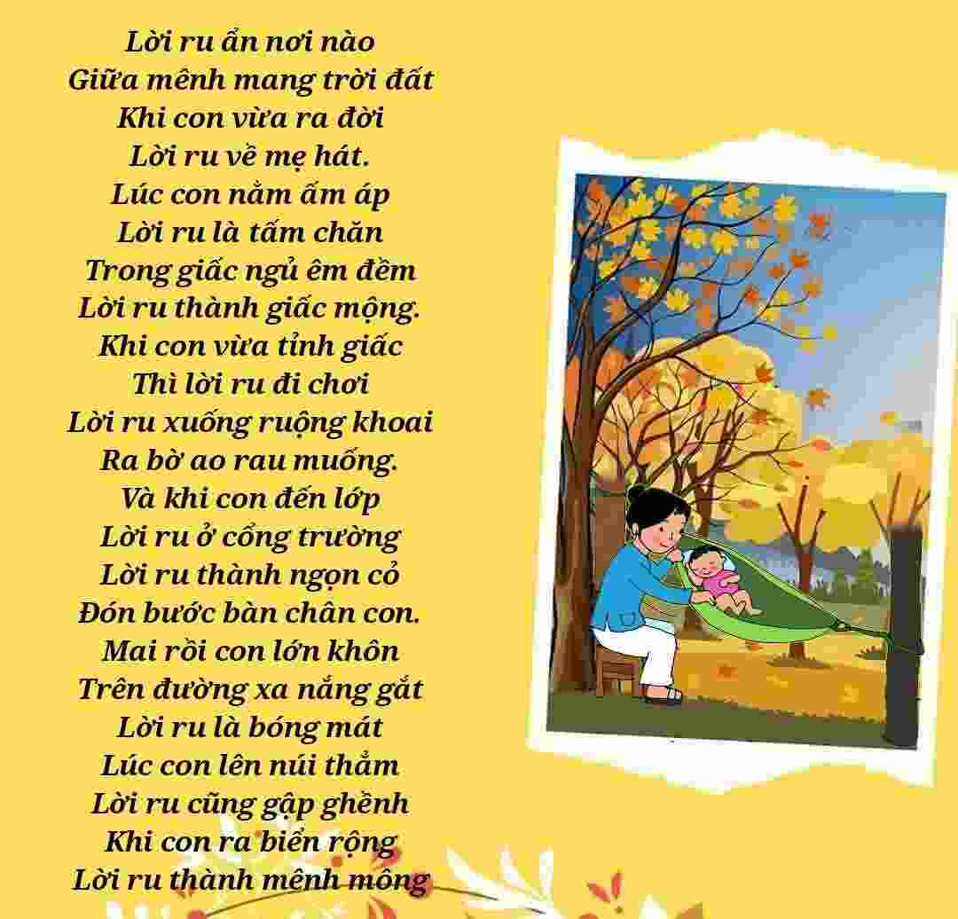
Lời ru của mẹ
(Xuân Quỳnh)

Slide 6
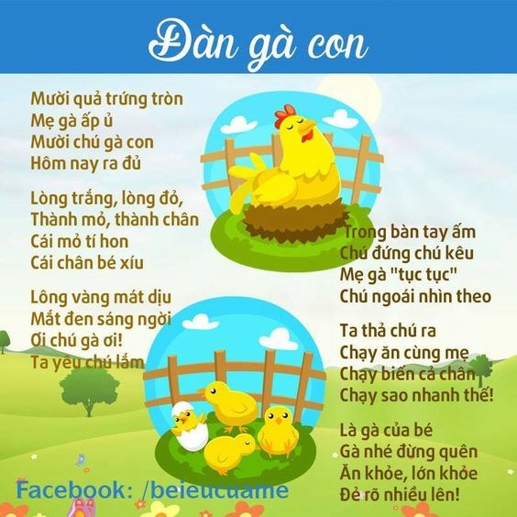

Slide 7
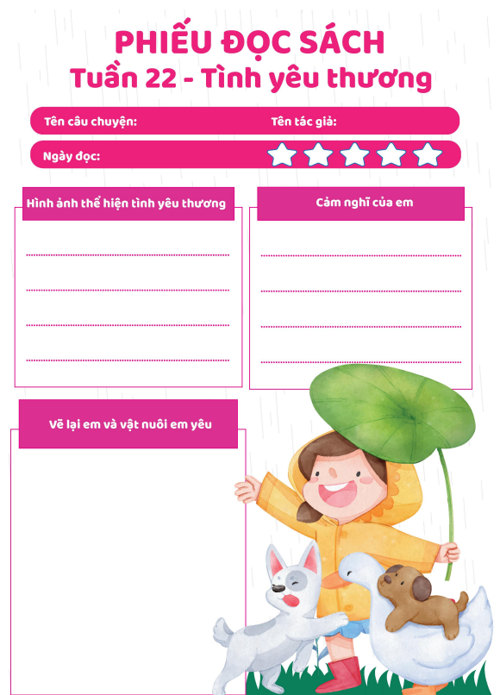
Viết vào phiếu đọc sách theo mẫu

Slide 8



3. Trao đổi với bạn về tình yêu thương giữa con người với con người hoặc giữa con người với loại vật được thể hiện trong bài đọc.

Slide 9

Nội dung câu chuyện nói về điều gì?
Nhân vật chính trong truyện là ai?
Nhân vật đó có năng khiếu gì nổi bật?
Em hãy nêu tình cảm, cảm xúc của minh về nhân vật đó,...

Slide 10


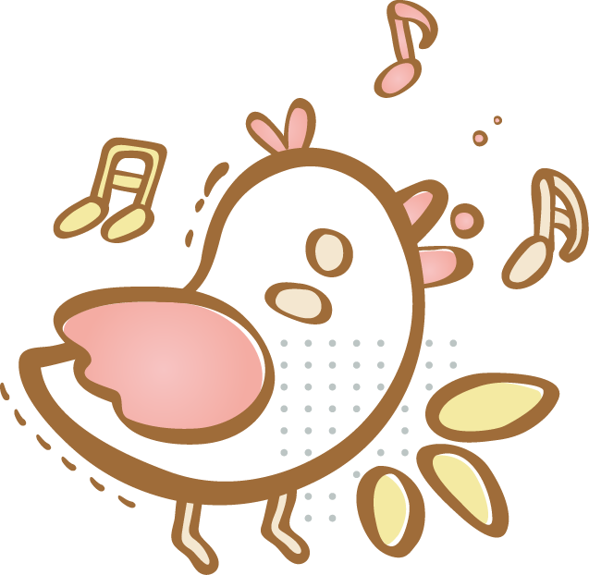
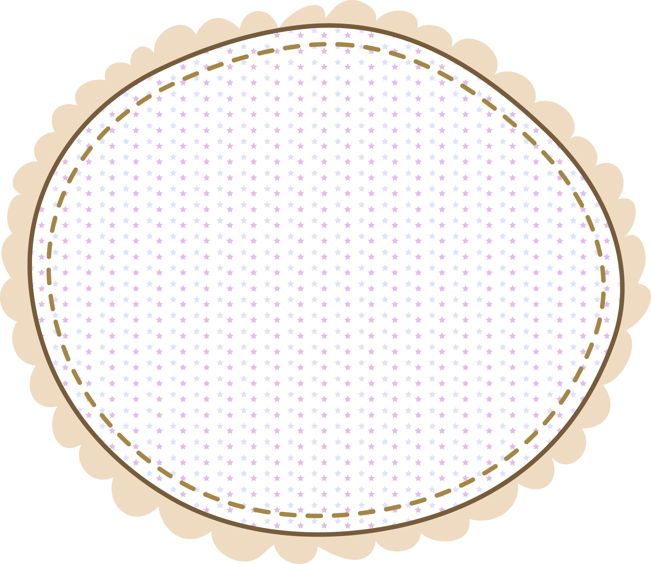






Slide 11


Slide 12
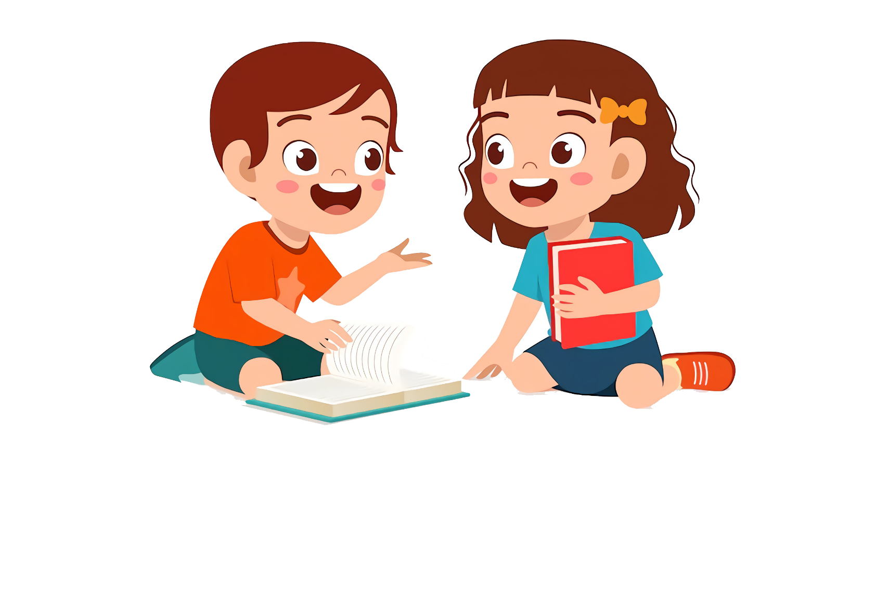
VẬN DỤNG: Chia sẻ với người thân phiếu đọc sách em đã viết.

Slide 13




